Slide 1
Балабақшадағы жобалық іс-әрекеттің жұмысы
«Фетр матадан жасалған ЛЭПБУК»

Slide 2
Жобаның тақырыбы:
«Фетр матадан жасалған ЛЭПБУК»
Жобаның мақсаты:
1.Шығармашылық пен ізденіске қол жеткізу барысында жаңа технология элементтерін тимді пайдалану.
2. Балаларға үлкендердің еңбегін бағалауға үйрету.
Құрал-жабдықтар: қатты қағаз, шаблондар-әзірлемелер, фломастерлер, иллюстрацияланған журналдар.
Лэпбук – салыстырмалы түрдегі жаңа оқыту құралы. Алғаш рет лэпбукты америкалықтар құра бастады. Лэпбук (lapbook) – ағылшын тілінен тура аударғанда (lap-тізе, book-кітап) деген мағынаны білдіреді. Лэпбук – бұл қалташалары, есігі, терезелері бар жинамалы кітапша, жылжымалы бөлшектерден құралған, оған бір тақырыптың материалдары орналастырылады. Бұл бүлдіршіндермен белгілі біртақырыпты бекітуге арналған тамаша тәсіл және кітаптың мазмұнын ұғыну арқылы, зерттеу жұмысын жүргізу, оның барысында бала ізденіс жасайды, ақпаратты сұрыптап және талдайды.

Slide 3
Жобаның аннотациясы
Жоба ІІ-ші кіші және ортаңғы топ балаларымен жұмыс жасауға арналады. Ол – балалардың бойында қоршаған ортаға деген танымдық қызығушылығын қалыптастыруға септігін тигізеді, байқампаздығын, ойлау іс-әрекетін дамытады. Жоба бойынша жұмыс нәтижесінде балалар ой қорытындысын, түйінін жасауды үйренеді, ізденіс танымдық іс-әрекет себеп-сал байланыстарын білу үшін маңызы зор.

Slide 4
Лэпбук не үшін қажет?
1. Лэпбук балаға өткен тақырыпты өз қалауы бойынша ұйымдастыруға, тақырыпты жақсы түсінуге және материалды есте сақтауға көмектеседі.
2. Бұл өткен тақырыпты қайталау үшін тамаша тәсіл. Кез келген ыңғайлы уақытта бала жай ғана лэпбукты ашады және қуана-қуана өткен тақырыптарды қайталайды, өз қолымен жасаған еңбекті бағалайды.
3. Бала өз бетімен жинауға және ақпаратты ұйымдастыруға үйренеді
4. Лэпбук топта сабақ жүргізгенде қолайлы, онда бір мезгілде әр түрлі жастағы балалар оқиды. Тапсырманы деңгейге қарай таңдауға болады
5. Лэпбук құру ересектер мен балалардың бірлескен қызмет түрлерінің бірі болып табылады.
6. Фетра матамен жұмыс жасау қызықты, әрі қарқынды.

Slide 5
Лэпбукты құруды неден бастауға болады?
1.Лэпбуктың тақырыбын алдын-ала анықтау қажет. Тақырып кез келген болуы мүмкін - жәндіктер, планета, композиторлар, суретшілер, фильмдер, елдің тарихи оқиғалары. Негізге қандай да бір бірнеше әдеби шығарманы кешенді түрде зерттеп алуға болады. Мысалы, Золушка ертегісі негізінде асқабақты, тышқандарды үйренуге болады, Франция және француз тілің, Еуропа хан отбасының салтын, талқылап, осындай сипаттағы қызғаныш, шыдамдылық немесе еңбексүйгіштікті сипаттау, өзінің қиялы бойынша ертегі құрастыру және т. б.
2. Сіз тақырыпты анықтағаннан кейін, лэпбукқа болашақ жоспар құрыңыз, сонымен қатар қандай тақырыпшаларды қамтиды, осы міне біздің кітапшамыздың мазмұны. 5-7-тармақтан құрауға (кітапшаларды) кеңес беремін, бірақ бұл жерде жалпы шектеу жоқ.
3.Әрбір тақырыпқа лайықты кітапша таңдаңыздар.

Slide 6
Дайындық кезеңі | Жауаптылар | Орындалу мерзімі
Қажетті материалдарды дайындау: (анықтамалық әдебиеттермен жұмыс, интернеттегі материалдар қорын жинақтау және сақтау), балалардың қызығушылығын ояту. | Жоба жетекшілері: Аяпова К.А., Муханбетпайзова Н.Р. | 12.02-12.03.2018ж.
Балабақшада, үйде ұйымдастырылатын жұмыс уақытын анықтау. | Жоба жетекшілері, Ата-аналар | Жұмыс жоспары бойынша
Буклеттер, ақпараттық газет шығарып, ата-аналарды жоба жоспарымен таныстыру. Ата-аналарға интернет-ресурстарына сілтемелер дайындау, қажетті оқулықтар мен электрондық материалдар дайындау, тапсырмалар беру. | Жоба жетекшілері | Жұмыс жоспары бойынша
Балалармен әңгімелесіп, оларды аталған тақырып бойынша не қызықтыратынын анықтау; Ізденіс танымдық іс-әрекеті үшін ортаны құру; Балаларға түрлі мазмұнды рөлдік ойындарды ұйымдастыруды ұсыну. | Жоба жетекшілері | Жұмыс жоспары бойынша

Slide 7
Дайындық кезеңі | Жауаптылар | Орындалу мерзімі
Топта ұйымдастырылу барысында пайдалану мүмкіндігін тексеру, дидактикалық ойындарды жинақтау; Көрнекілік материал, көркем әдебиеттерді, бейнематериал жинақтау; Балалардың бейнелеу іс-әрекеті үшін материалды жинақтау; | Жоба жетекшілері | Жоба жоспары бойынша
Ата-аналарға консультациялар өткізу және жобаның жұмысының аяқталу мерзімін белгілеу. | Жоба жетекшілері | Жоба жоспары бойынша
Қажетті құралдарды талқылау | Жоба жетекшісі | І- ші апта
Балалардың ата-аналарымен дайындаған материалдарын: альбомдар, ертегі кітапшалар, жұмыс нәтижелерін жинақтау. | Жоба жетекшісі | І- ші апта
Ата-аналар, тәрбиешілердің жұмыс жасайтын веб-сайтын дайындау. | Жоба жетекшісі, әдіскер | І- ші апта

Slide 8
Негізгі кезеңі | Жауаптылар | Орындалу мерзімі
Өмір қауіпсіздік ережелері,техникалық қауіпсіздік ережелерінің қарапайым негіздерімен таныстыру. | Жоба жетекшісі | І- ші апта
Балалармен болашақта жұмыс жасау үшін жинақталған материалдарды талдау | Жоба жетекшісі | үнемі
Балалардың ата-аналарының басқаруымен өткізетін өзбетіндік зерттеу жұмыстарын ұйымдастыру | Жоба жетекшісі , ата-аналар | Жоспар бойынша
Тәрбиеленушілерді жұмыс барысында суретке, бейнетаспаға түсіру | Жоба жетекшісі, ата-аналар, оператор | Жұмыс барысында
Балалармен алынған нәтижелер түрлерін талқылау (фотоальбомдар, буклеттер, кітапшалар, газеттер, ата-аналарының дайындаған фильм, слайд-презентациялары). | Жоба жетекшісі | Зерттеу жұмысы аяқталған соң

Slide 9
Қорытынды кезеңі | Жауаптылар | Орындалу мерзімі
Жоба өткізуге көмектескен балалар мен ата-аналарға, педагогтарға алғыс айту (грамоталар, алғыс хаттар,балаларға сыйлықтар) | Жоба жетекшісі | Нәтижелердің ұсынылғанынан кейін
Жоба презентациясымен таныстыру | Жоба жетекшісі, балалар, ата-аналар, педагогтар | Жоспар бойынша
Жобаның қорытынды шараларын суретке түсіру | Жоба жетекшілері | Ашық сабақта.
Ерекше көзге түскен ата-аналарды марапаттау | Жоба жетекшілері, әкімшілік | Ата-аналар жиналысында.

Slide 10
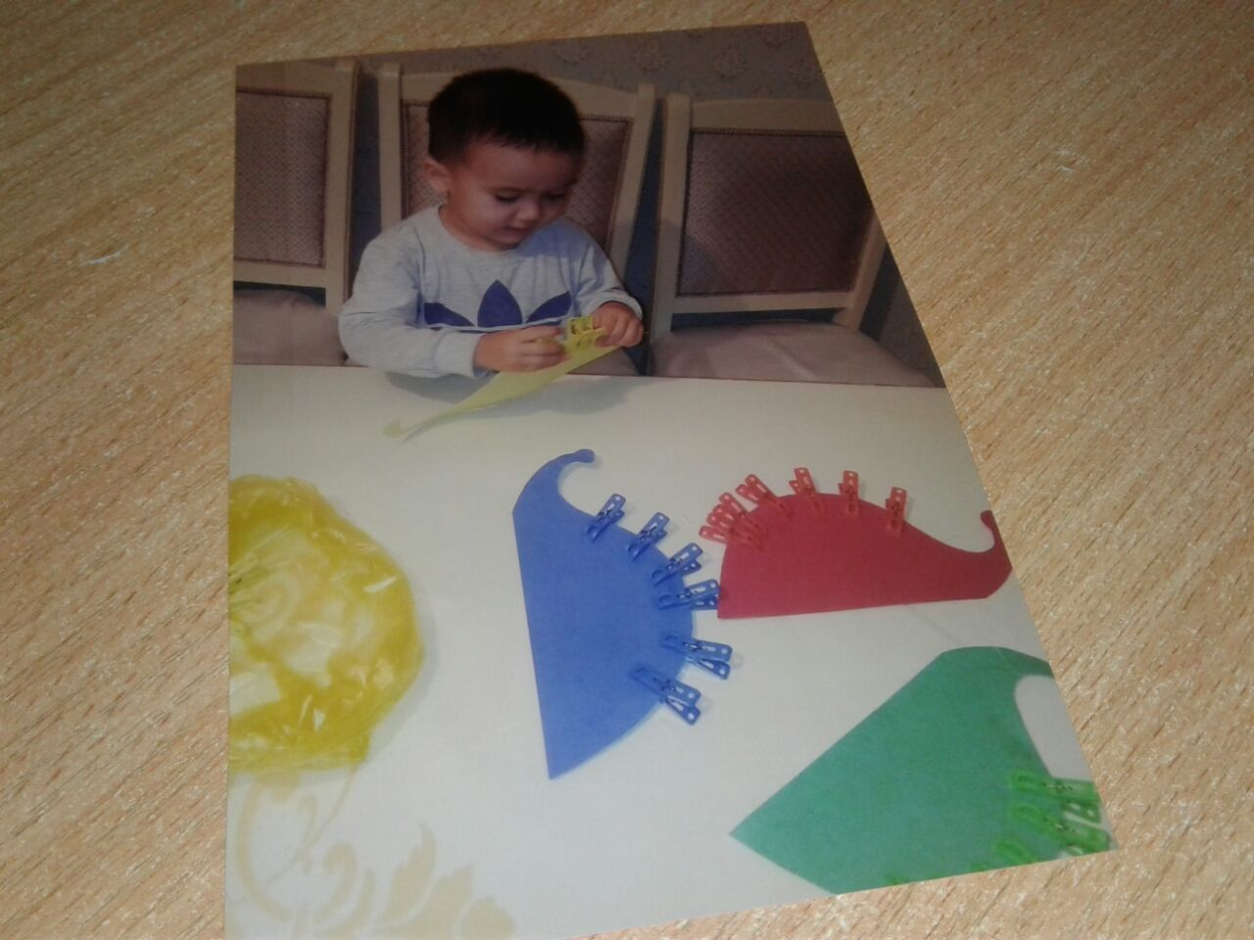

Slide 11
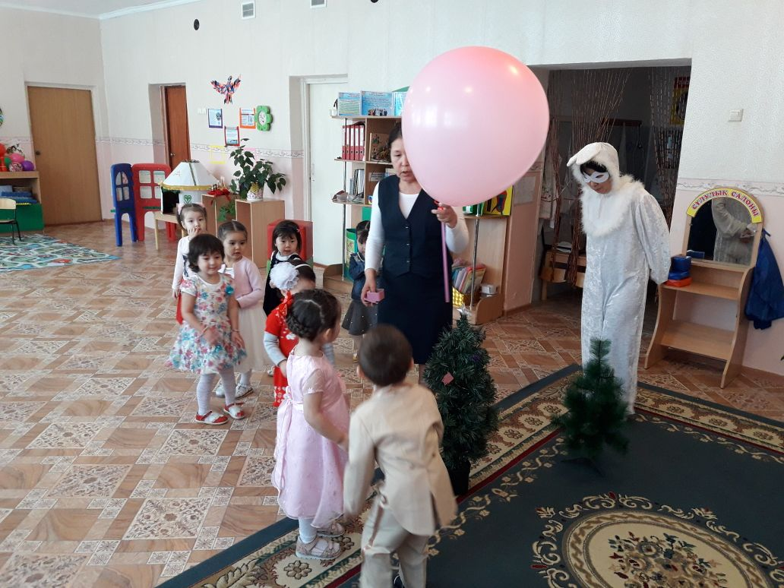
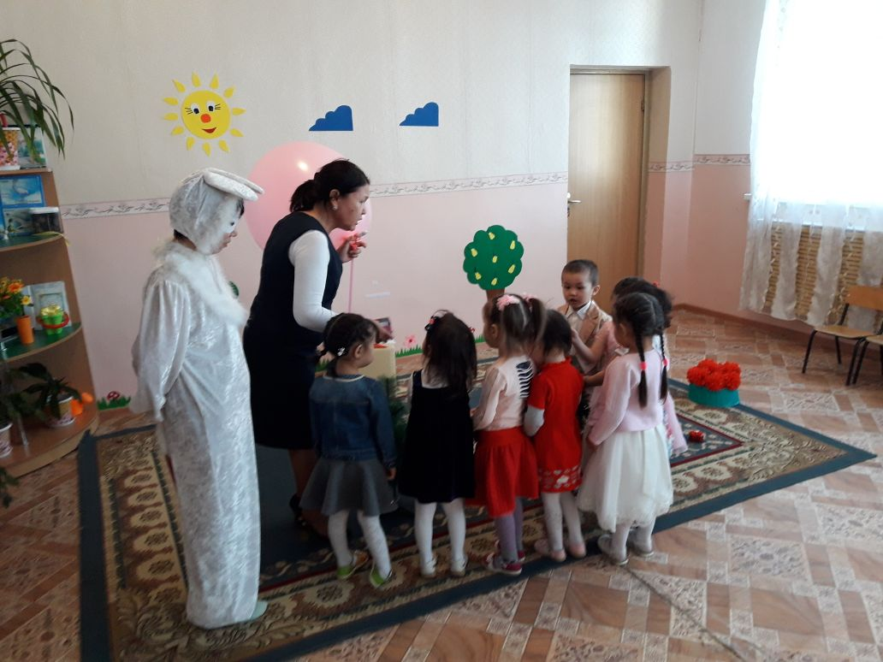
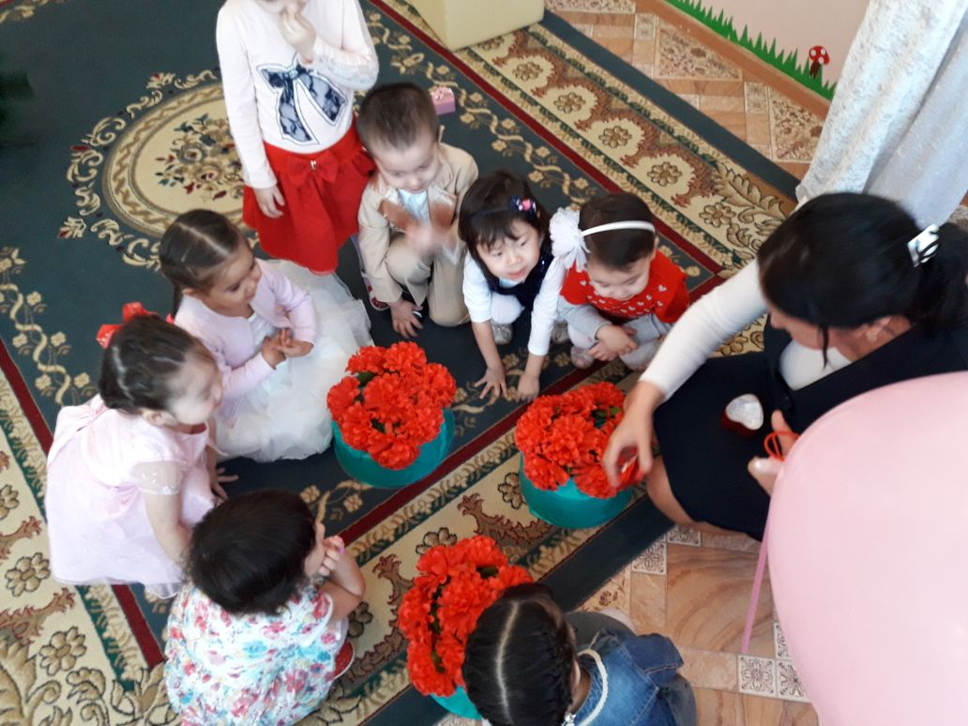

Slide 12
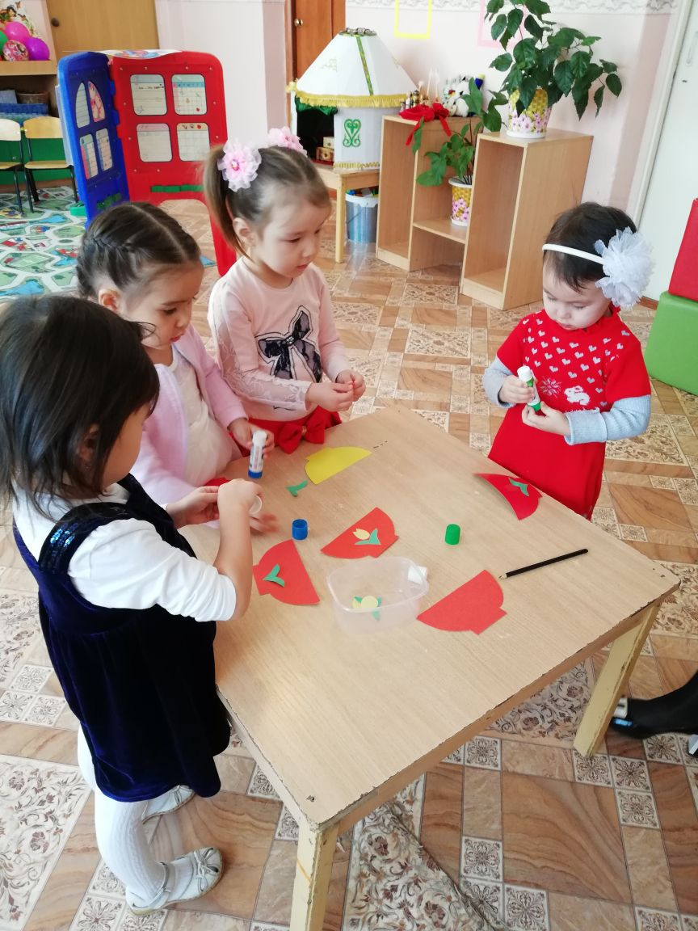
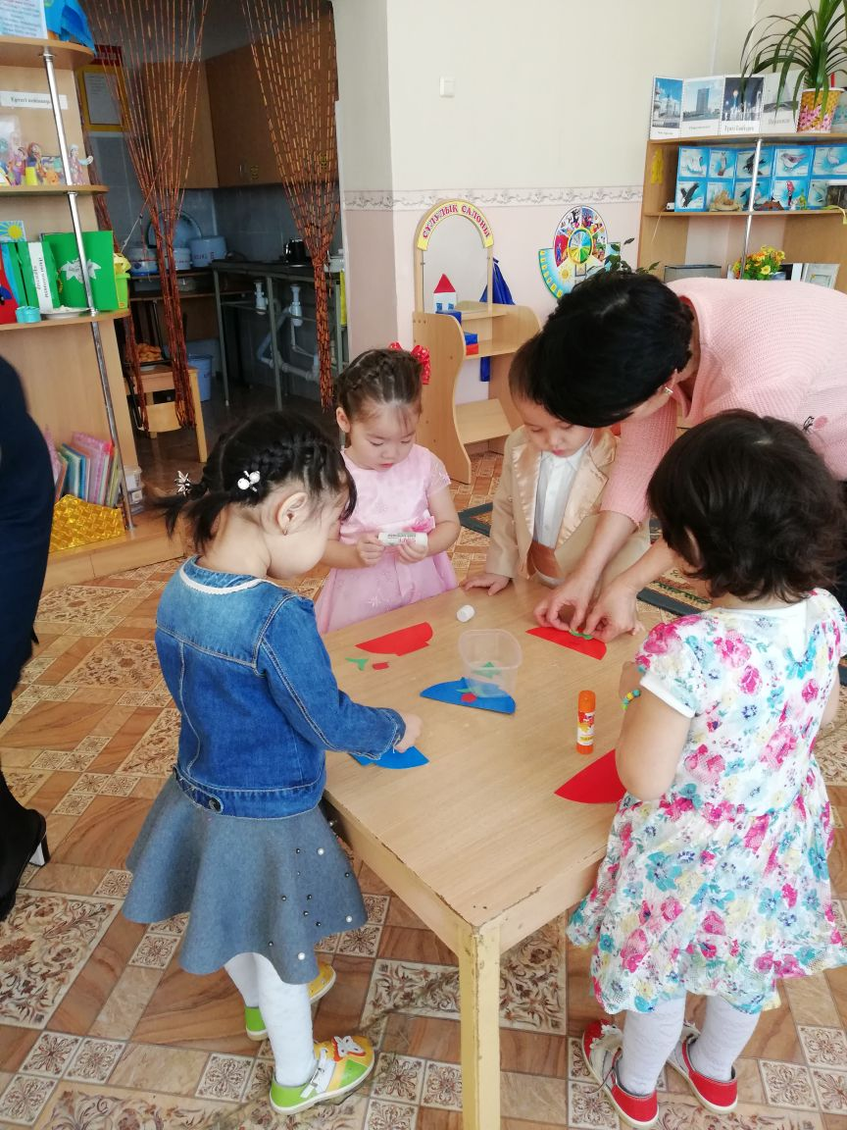

Slide 13
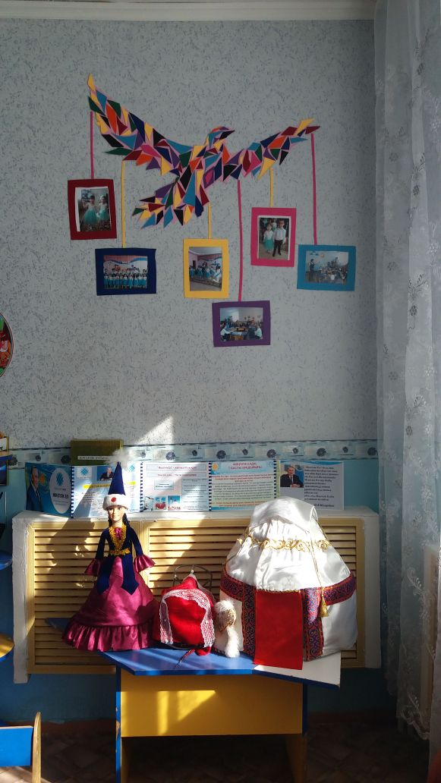
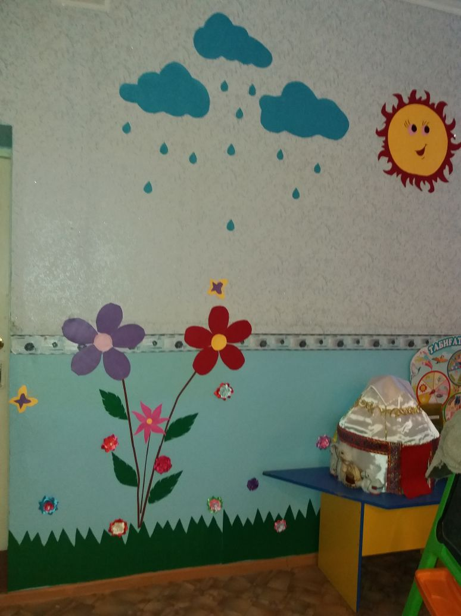

Slide 14
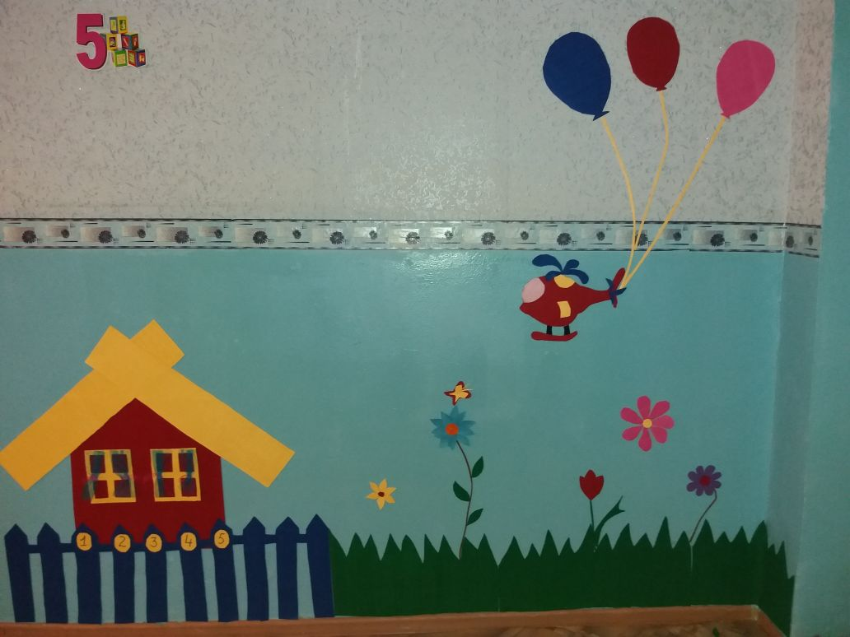

Slide 15
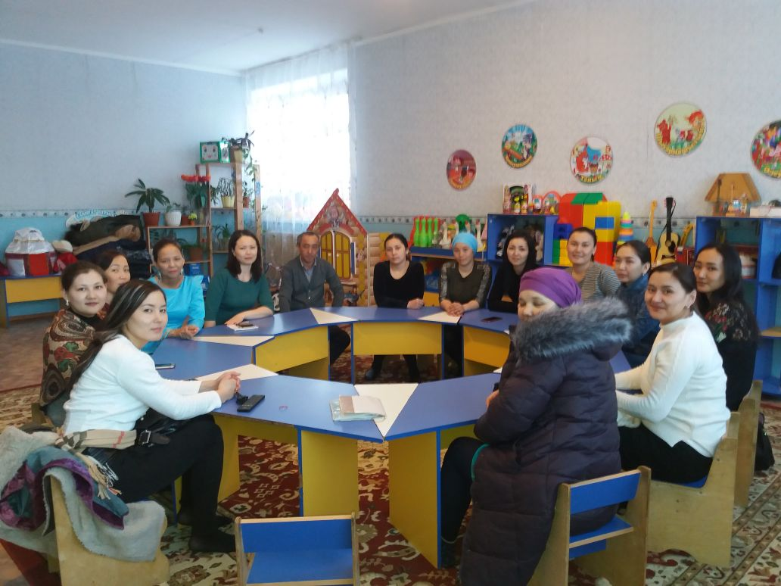

Slide 16
Назарларыңызға рахмет!

